Slide 1

TRƯỜNG TIỂU HỌC QUANG TRUNG
MÔN: MĨ THUẬT
LỚP: 1
CHỦ ĐỀ 8: NGƯỜI THÂN CỦA EM
Giáo viên: Nguyễn Thị Ngọc Anh

Slide 2


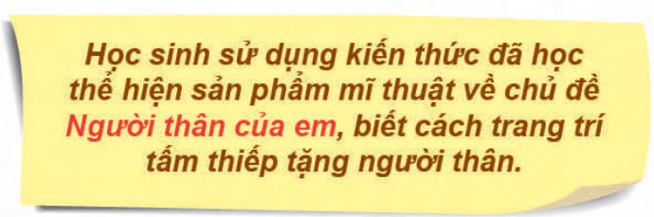

Slide 3
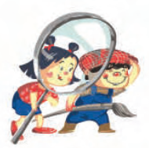
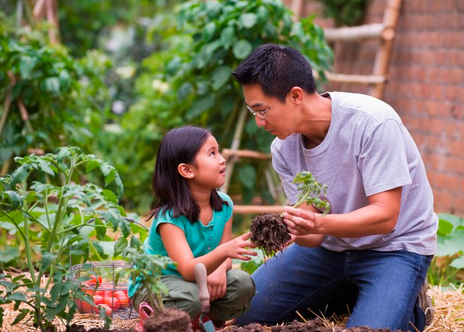
Hình ảnh người thân qua một số bức ảnh

Slide 4
Câu hỏi thảo luận gợi ý
Hằng ngày, em có những sinh hoạt nào cùng với người thân?
Em nhớ đến kỉ niệm nào với người thân của em?
Em muốn thể hiện hình ảnh nào về người thân của em?

Slide 5
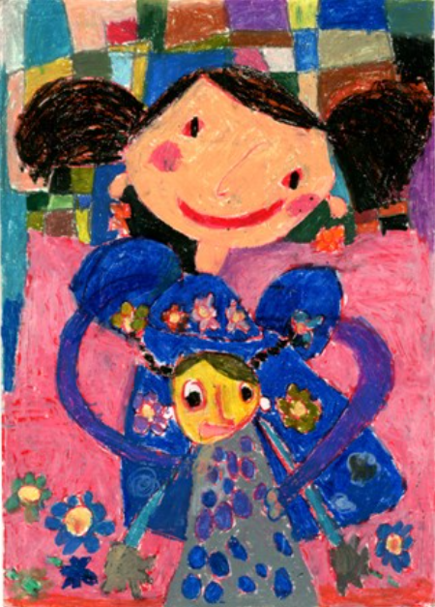
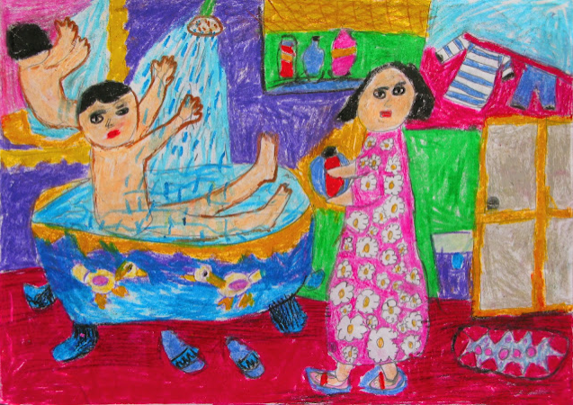

Slide 6
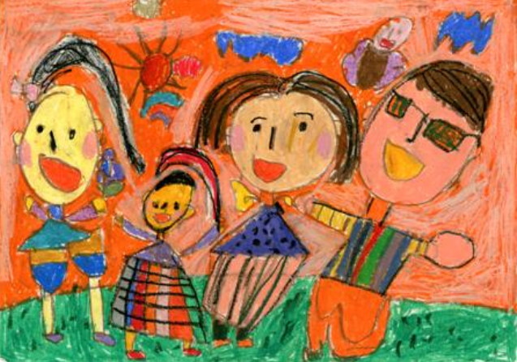
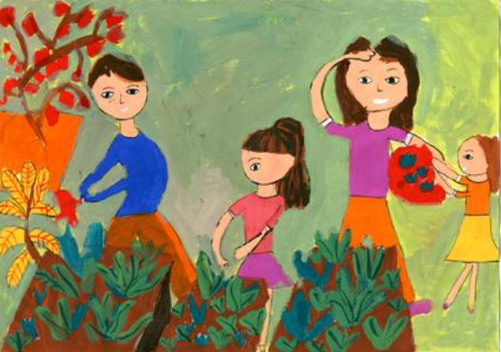

Slide 7
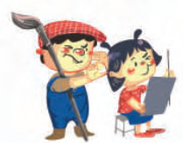
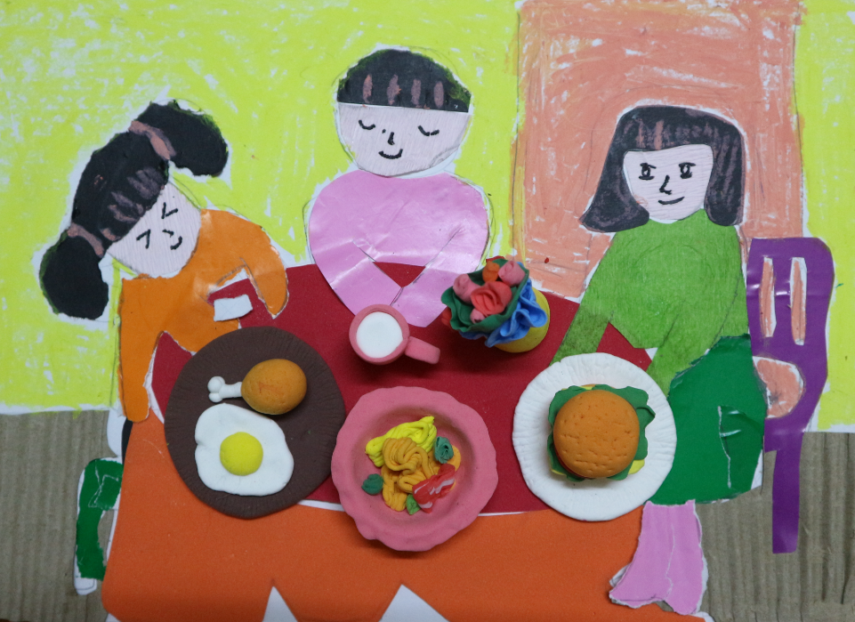
Dùng hình thức thể hiện yêu thích (vẽ; nặn hoặc xé, dán) thể hiện về chủ đề Người thân của em
Sản phẩm mĩ thuật của học sinh

Slide 8
